Slide 1
К
24.02.15
Тема урока:
у
р
а
л ь
У
т
Образование. Философия. Театр.

Slide 2
Древнегреческая школа

Slide 3
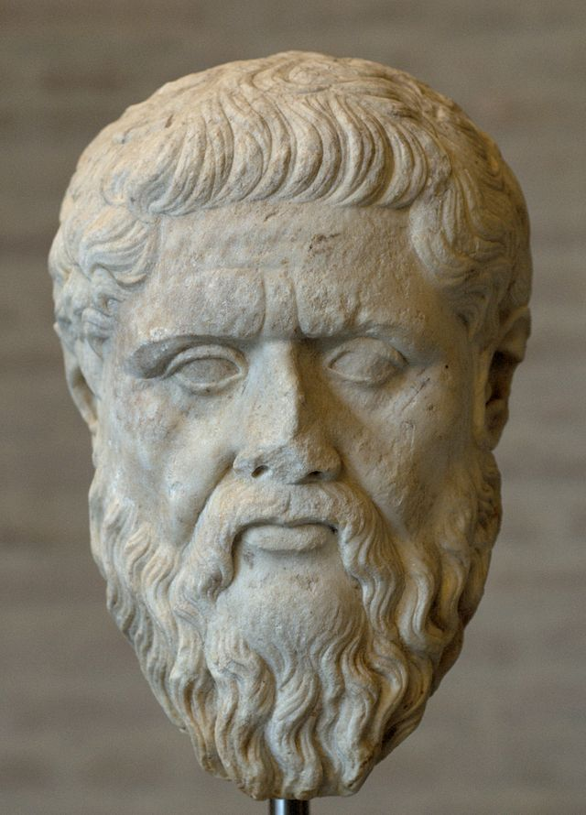
Древнегреческие мудрецы
Пифагор
Сократ
Платон

Slide 4
Древнегреческий театр

Slide 5
Вопросы | Древнегреческий театр | Современный театр
Где происходят представления? | В особом здании под открытым небом | В особом здании, чаще всего в закрытом
Вместимость | До 17 тыс. зрителей | До 1тыс. человек
Как часто происходят представления? | Несколько раз в году | Постоянно
Начало представления? | С утра и до захода солнца | Детские представления с 11 часов, взрослые – вечером.
Билеты | Из свинца или обожжённой глины (места в театре были не пронумерованы и поэтому места занимали с ночи) | Из бумаги (есть нумерация ряда и места)
Кто играет в представлении? | Профессиональные актеры | Профессиональные актеры
Какие представления устраиваются? | Трагедии и комедии | Самые разные

Slide 7
Культура Древней Греции. Театр. Образование. Философия
Философия – любовь к мудрости
Эфебия – обязательная военная подготовка
Самые известные философы – Сократ, Пифагор, Платон
В театре играли только мужчины
Пьесы были двух видов – трагедии и комедии
В школу ходили только мальчики, девочек воспитывали дома.
Греция и ее культура занимают особое место в мировой истории. Многие достижения используются до сих пор.

Slide 8
Д/З
Прочитать П. 41
Составьте таблицу «Общее и различное: Олимпийские игры в Древней Греции и в современное время».

Slide 9
Спасибо за урок!!!

